Slide 1
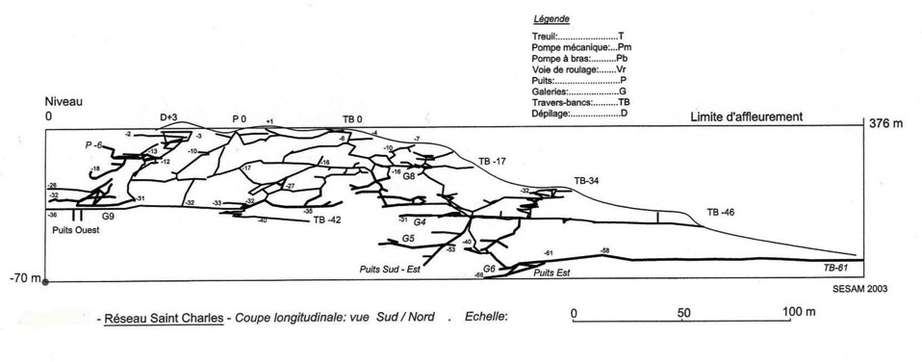
Relevés topographiques souterrains
Exemple d’un réseau minier du Thillot exploité de 1560 à 1760 pour le cuivre

Slide 2
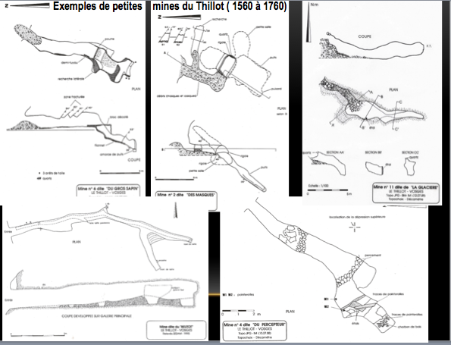
Exemples de petites mines du Thillot ( 1560 à 1760)

Slide 3
Ces petites mines, ou simples recherches, présentaient des styles
et des traces témoins des techniques successives en usage entre
1550 et 1760
Sujet d’études

Slide 4
L’évolution des techniques de percement en mine
Ce sujet initié au Thillot s’est enrichi de nouvelles données au hasard des travaux archéologiques
La période minière «Thillotine» 1550-1761 coïncide avec des changements techniques importants
Les résultats totalement non prévus dans une «problématique de recherche» se sont « construits en cascade » sur le long terme dans un cadre de choix personnel

Slide 5
Graduel de St Dié
Maître des entrées parisiennes 1505-1514
La technique du XVIe siècle

Slide 6
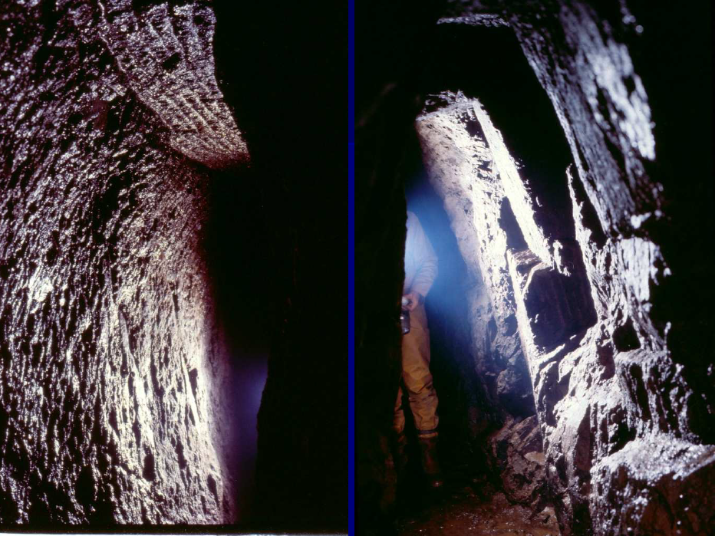
Galeries caractéristiques du XVIe siècle

Slide 7
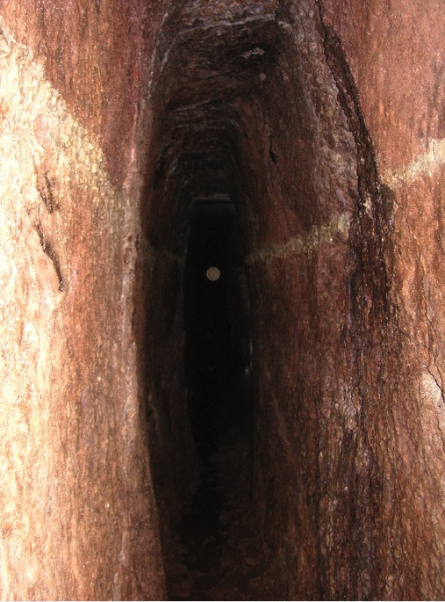
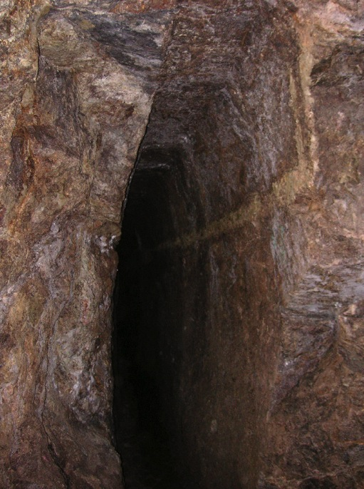
Galeries caractéristiques du XVIe siècle

Slide 8
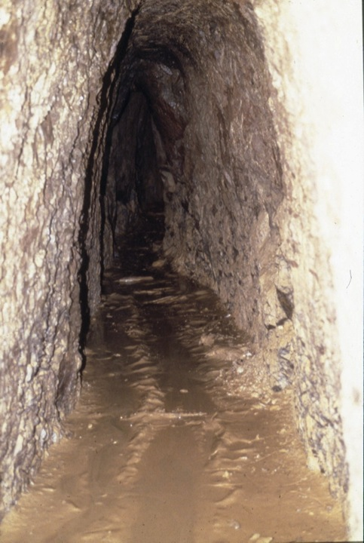
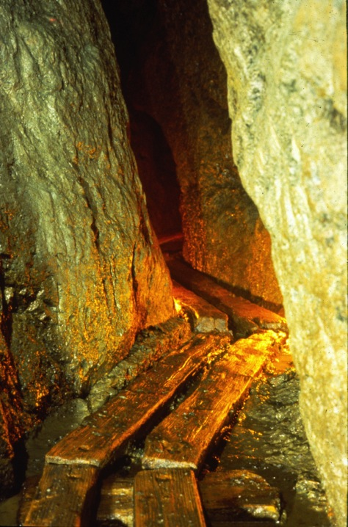
Galeries caractéristiques du XVIe siècle

Slide 10
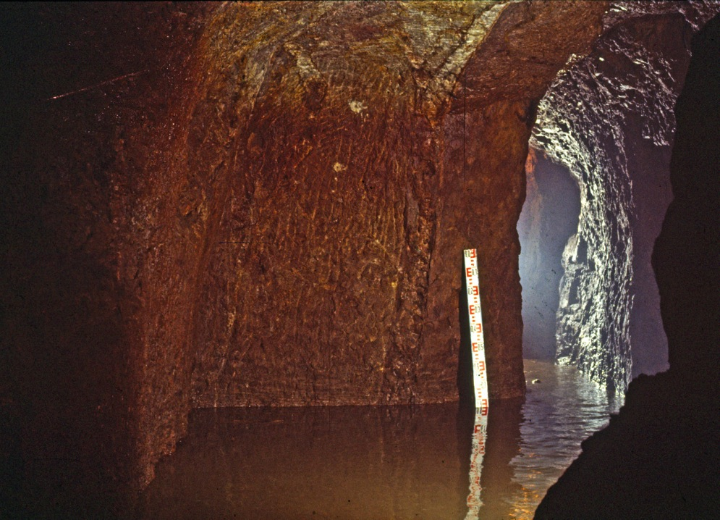
Mine d’argent de Bussang
Salle en tête de puits

Slide 11
Quel est le principe de la méthode ?

Slide 15
Quelle est la méthode du mineur avec le marteau et la pointerolle ?

Slide 16
Une galerie du Thillot a livré des traces remarquables
Paroi avec traces de travail à la pointerolle
Mais d’autres traces sont présentes
Cette galerie a livré d’autres secrets de la méthode du XVIIe s. (à suivre)

Slide 17
Relevé des traces
Notes:
During our study of marks, consideration of certain trace walls has revealed the principle of this method based on the progressive cutting of several steps along the height of the working face, steps interest is to work with a free surface to cut

Slide 18
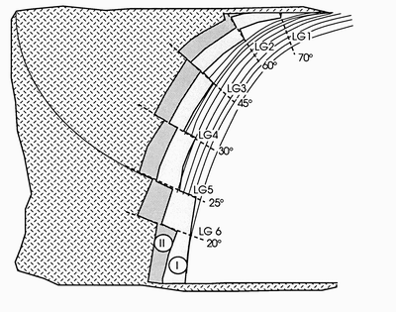
Mesure des caractéristiques des gradins et des angles
Gradin à la fin du processus
Avancement avec permanence de gradins
Conservation de l’angle (90/120°)
Gradin au début du processus
Le travail d’attaque de la pointerolle est facilité par l’existence de la surface supérieure de chaque gradin

Slide 19
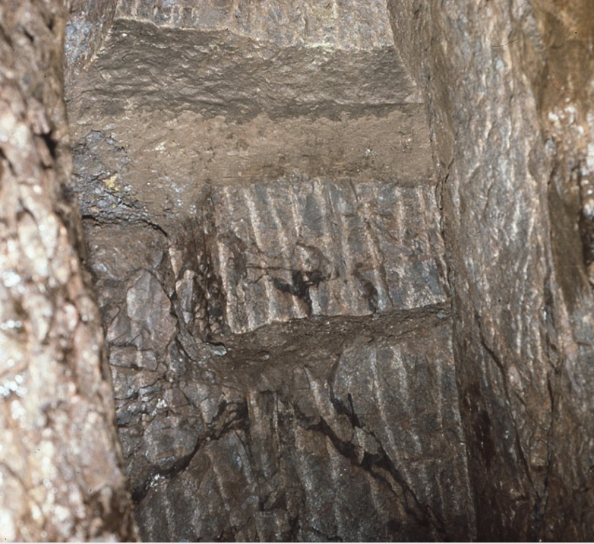

Slide 21
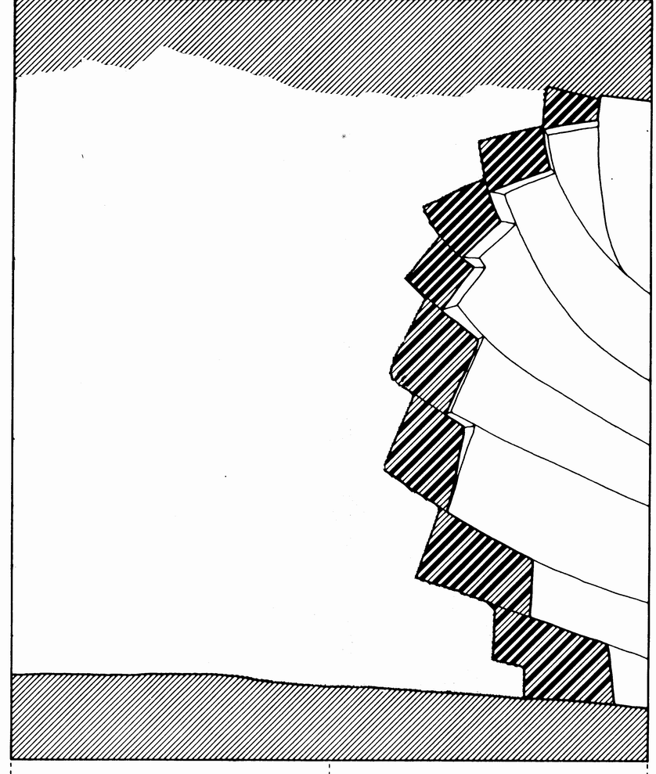
Volume de roche découpé en 1 phase de travail
Nouveau front de taille
Ancien front de taille
Notes:
At the end of the process over the entire height of working face the gallery has 20 cm more in length and shape of the working face is identical.

Slide 22
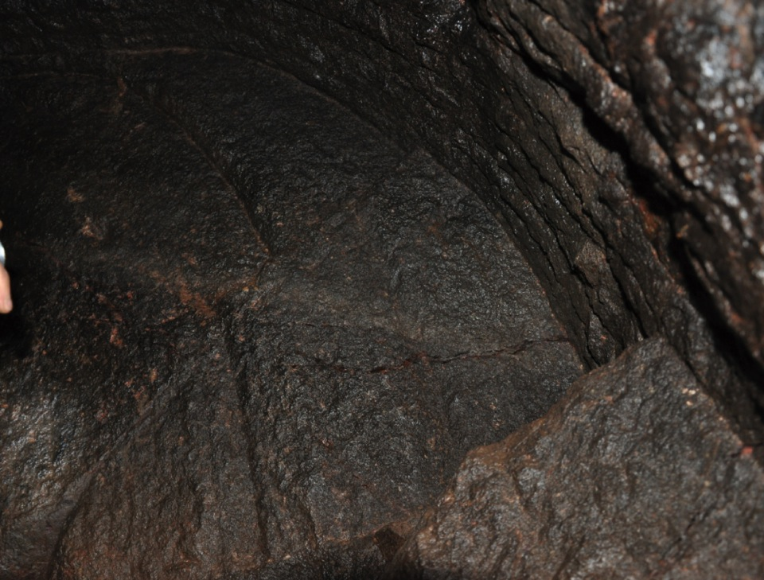

Slide 23
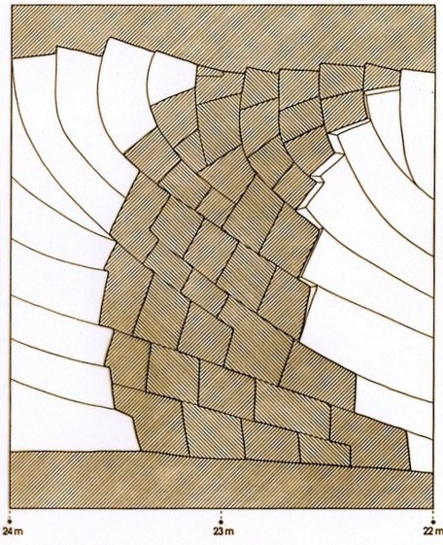
Théorisation : deux lignes
Ligne de pointerolle: du faîte à la sole de la galerie
Ligne continue
Ligne de la face supérieure du gradin depuis la sole jusqu’au faîte
Ligne continue

Slide 24
Cette technique est à son optimum d’amélioration
Cette technique du XVIe siècle, répandue dans toute l’Europe n’avait pas été analysée avant nos travaux
Distance entre
Historiens de la mine
Archéologues miniers
F P Lotharingia 1993

Slide 25
Notes:
Different working faces across Europe illustrate this method , obviously The miner adapt the method to the nature of rock

Slide 26
Recherche historique, les sources
Textes relatifs à la poudre
En archives : des documents inexploités

Slide 27
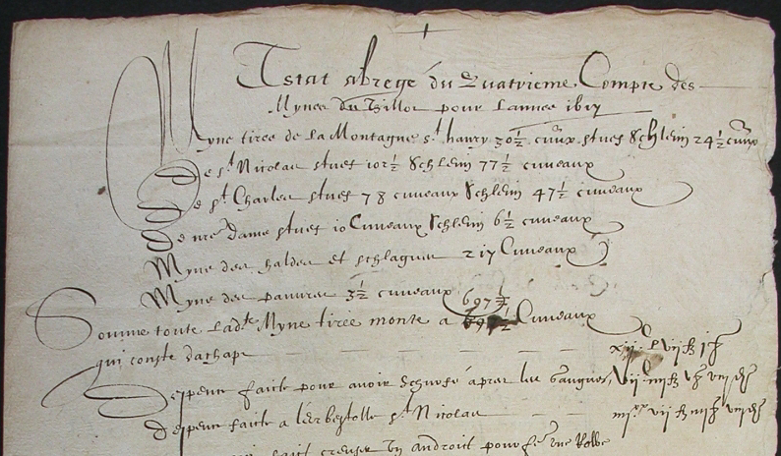
Données des archives
Estat abregé du quatrieme Compte Des Mynes du Thillot pour l’annee 1617
AD 54

Slide 28
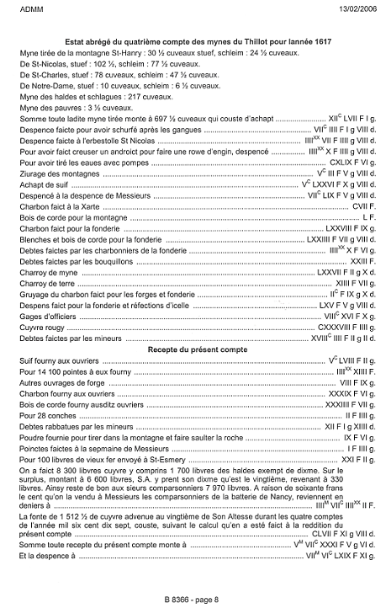

Slide 29
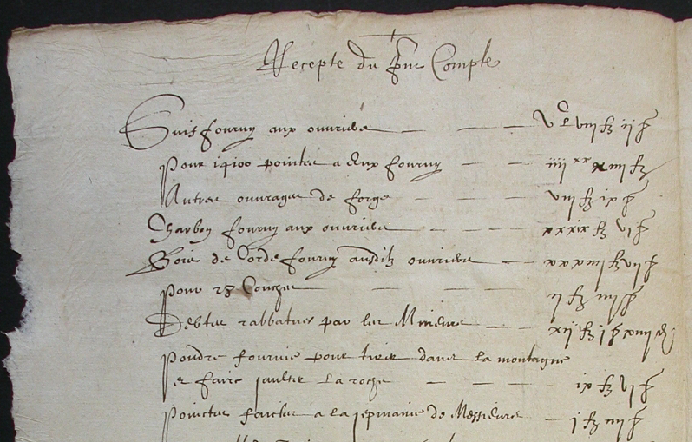

Slide 30
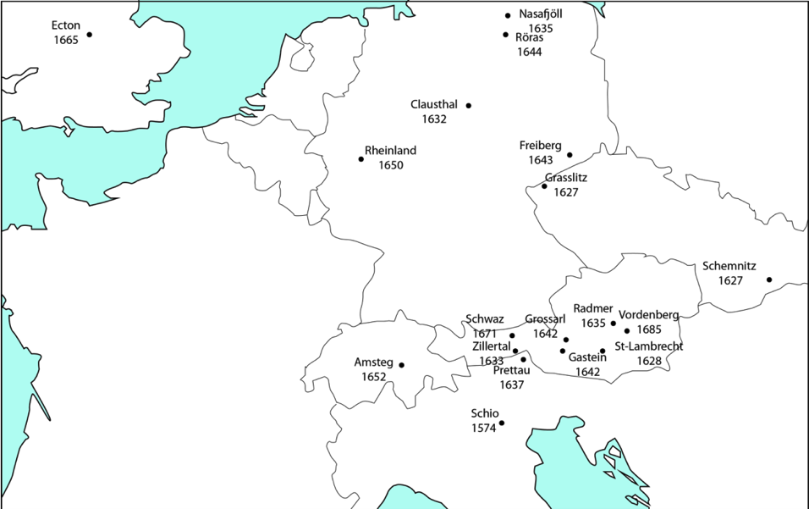
Données historiques minières avant nos recherches
Surprise !

Slide 31
Notes:
These data were compared to the precedent event recognize as the first use of gunpowder in mines of Banska Stiavnica (Schemnitz) actually in Slovakia (known as the invention of Caspar Weindel)

Slide 32
Données historiques avant nos recherches

Slide 33
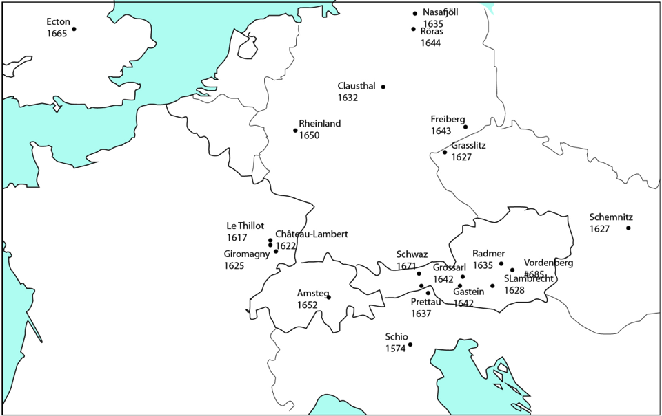
Après nos publications

